Slide 1

Управление образования
Брянской городской администрации
Муниципальное бюджетное общеобразовательное учреждение
«Гимназия № 5» г. Брянска
241035, г.Брянск, микрорайон Московский, д.56,
тел.: 51-65-73, 51-63-41, факс: 51-65-73
E-mail: gum5bryansk@yandex.ru

Slide 2
Областной конкурс исследовательских работ школьников старших классов «Будущие учёные»
Стилистические функции военной лексики
в произведениях К. Воробьёва
Автор
Лущик Никита,
ученик 9 класса,
руководитель
Легоцкая В.С.,
учитель русского языка и литературы
МБОУ «Гимназия №5» г. Брянска,
51-65-73

Slide 3

Исследование посвящено изучению военной лексики русского языка, использованной в повестях и рассказах о Великой Отечественной войне К. Воробьева.
Во-первых, страна отмечает в 2020 году 75 лет Победы в Великой Отечественной войне.
Во-вторых, военная лексика недостаточно глубоко изучается на школьных уроках и современному читателю тяжелее понимать прочитанное из-за незнания многих реалий периода войны.
Актуальность

Slide 4
1. При использовании военной лексики в произведениях художественной литературы происходят различные процессы, приводящие к детерминологизации данной лексики.
Гипотеза
2. Военная лексика обладает большим выразительным потенциалом, служит для более точного изображения исторических реалий.
стилистические
образные
лингво-
культурологические

Slide 5



Произвести семантический, лексический, стилистический, лингвокультурологический анализ военной лексики (на материале языка рассказов и повестей о Великой Отечественной войне К. Д. Воробьева).
Цель работы

Slide 6
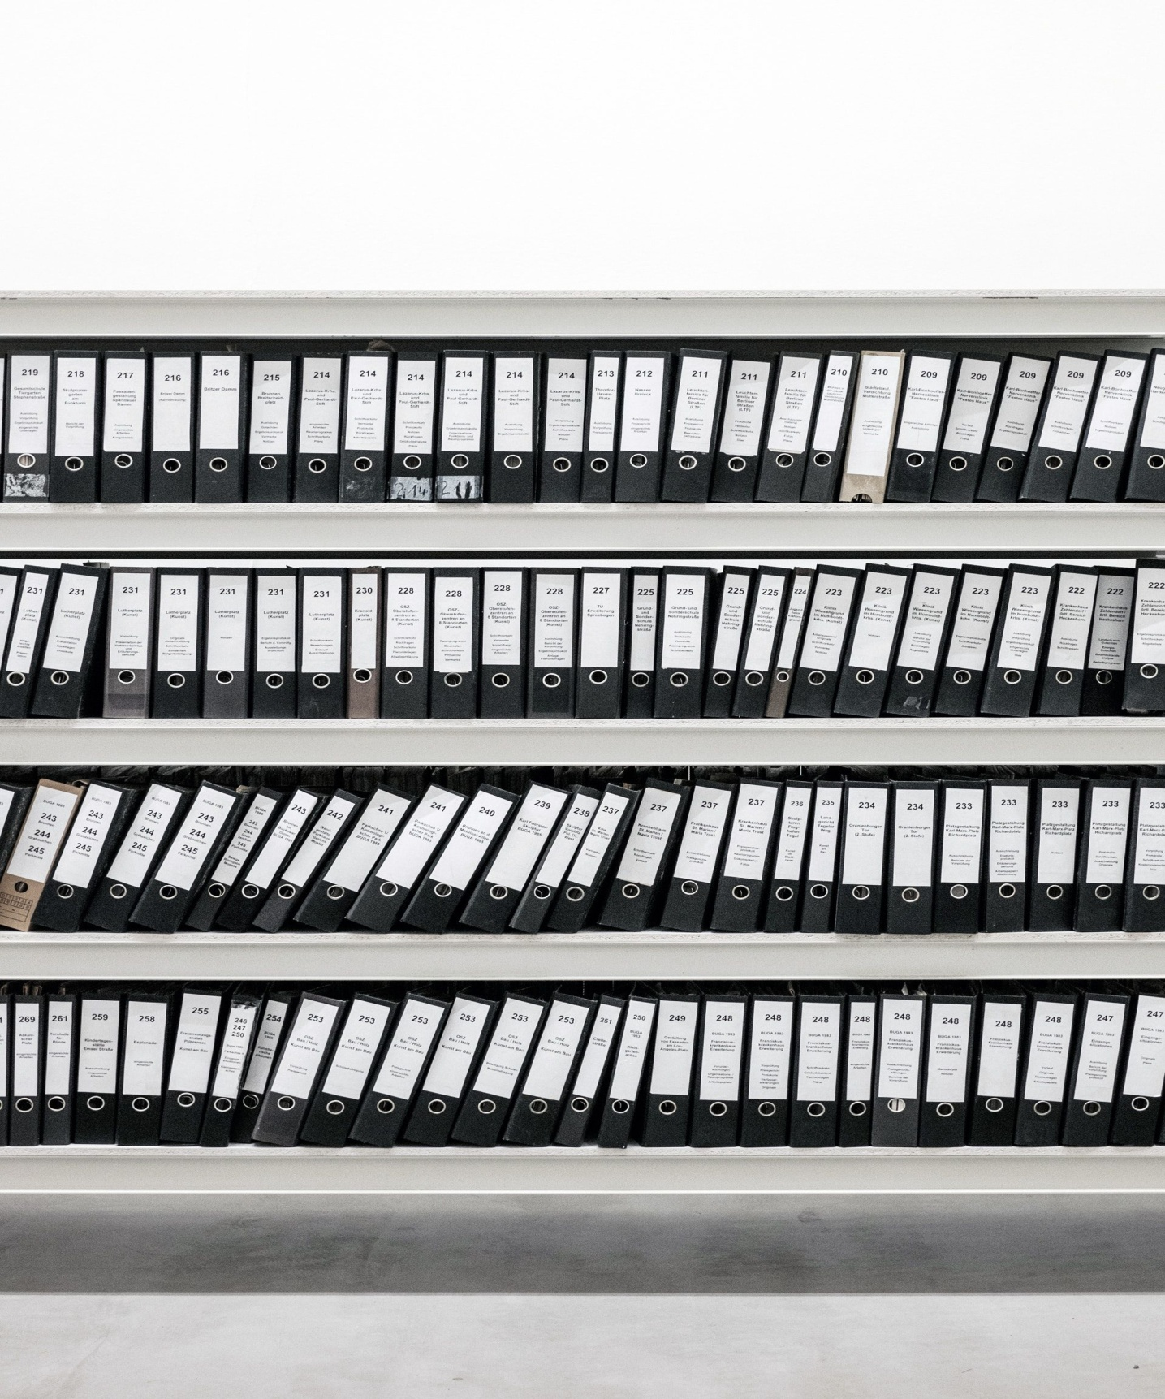
1. определить понятие военной лексики, роль в терминологической системе;
2. разработать лексико–семантическую классификацию;
3. описать стилистические возможности военной лексики, а также взаимодействие этих лексем с другими словами
Задачи работы

Slide 7
Методы
выделение языковых единиц
наблюдение
стилистический метод при:
классификация
лингвокультурологический метод
метод системного научного описания
контекстологический анализ
описании стилистически окрашенных военных единиц
сопоставление
рассмотрении их взаимодействия между собой и другими единицами

Slide 8
Константин Дмитриевич Воробьев: история и литература
Это мы, Господи (1986)
Крик (1962)
Немец в валенках
Подснежник
Седой тополь
Б.П.Г.
Убиты под Москвой (1963)
1941 год
1942-1943
1944

Slide 9
Что такое военная лексика
Военные термины детерминологизовались благодаря построению смысловых связей с общеупотребительными словами. Но и военные термины являются неотъемлемой частью языка произведений соответствующей тематики,
Неформальная языковая среда общества (жаргон)
Официальное общественное сознание (терминология)

Slide 10
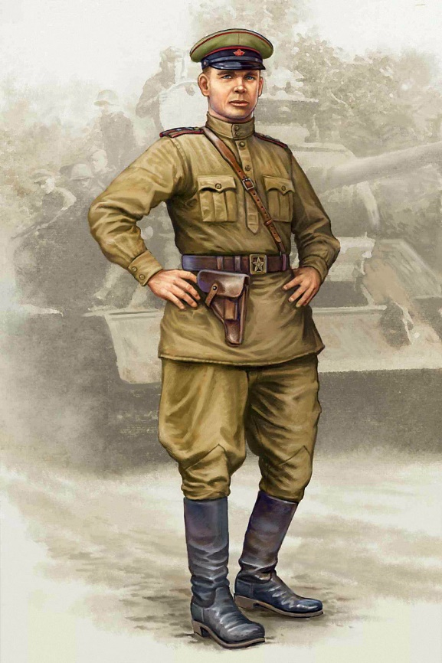
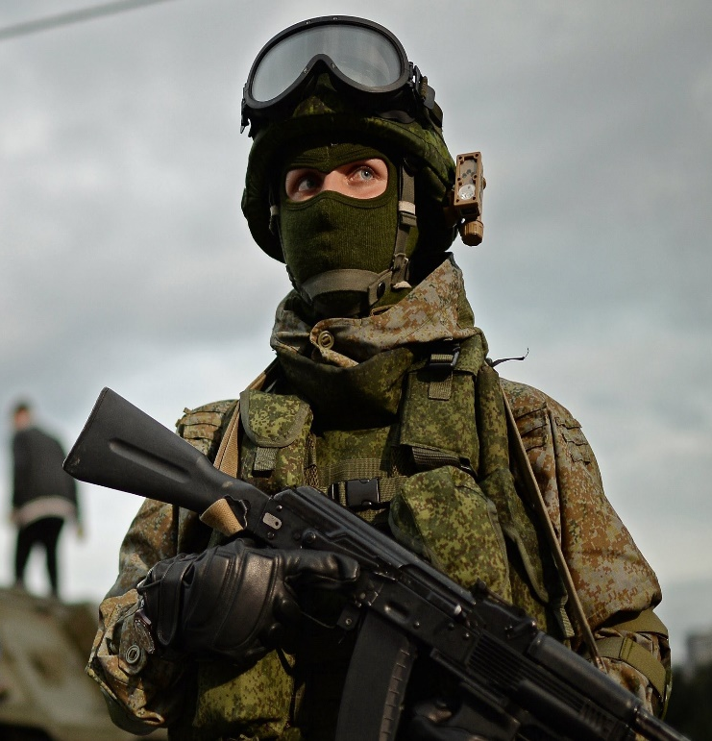
Развитие военной лексики
ружье, оборонительный рубеж, позиционная оборона
ядерное оружие, стратегические войска

Slide 11
Классификация военной лексики
Лексика, обозначающая рода войск и военные подразделения
Лексика, называющая воинов и воинские звания:
Лексика, обозначающая вооружение, боеприпасы и оборонительные сооружения
Лексика, обозначающая военные действия и операции
Лексика, обозначающая одежду и амуницию военных
29%
26%
17%
15%
13%

Slide 12
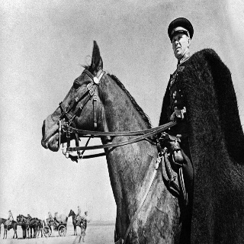
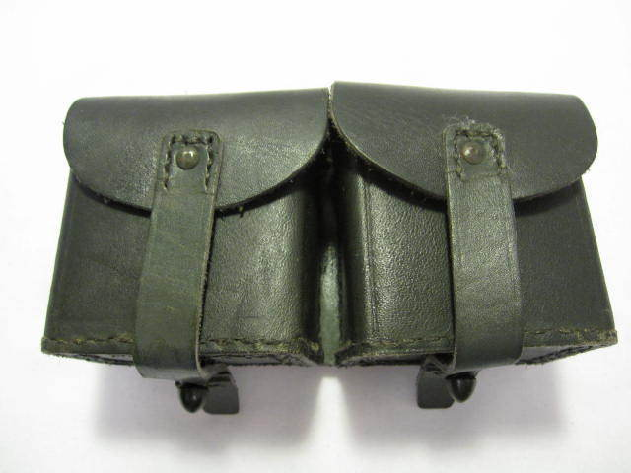
Военная лексика
Устаревшие
Архаизмы
Историзмы
Актуальные
Активный и пассивный запас
Лексические
Семантические

Slide 13
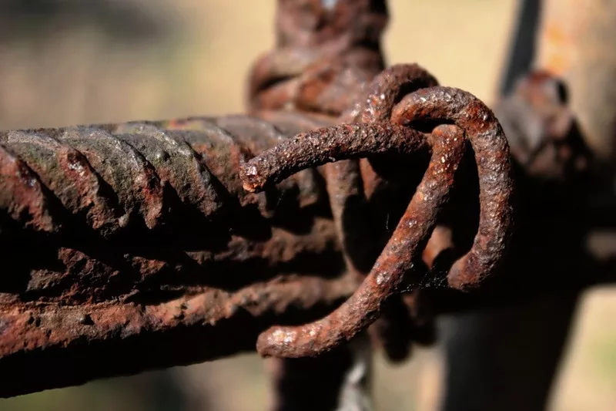
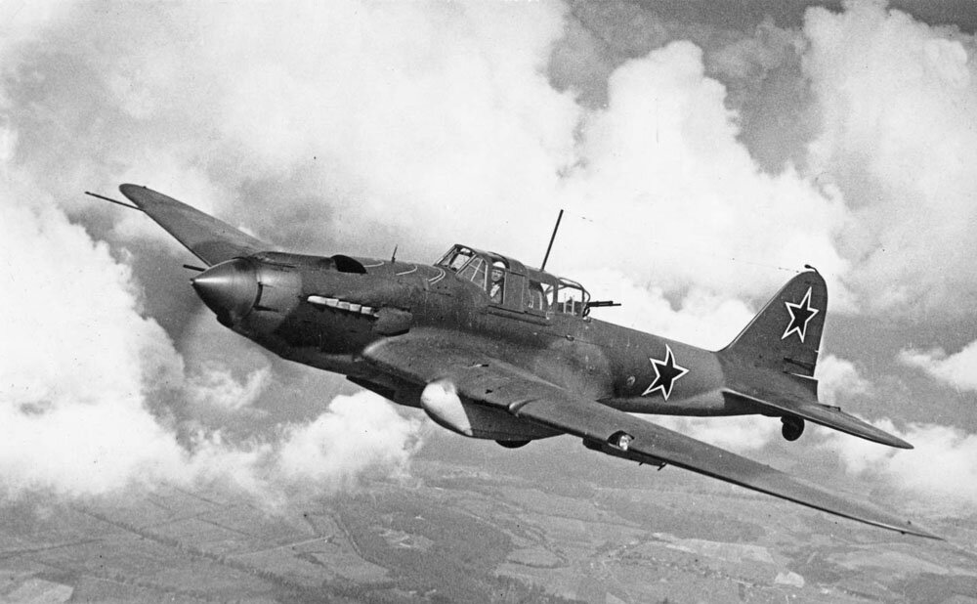
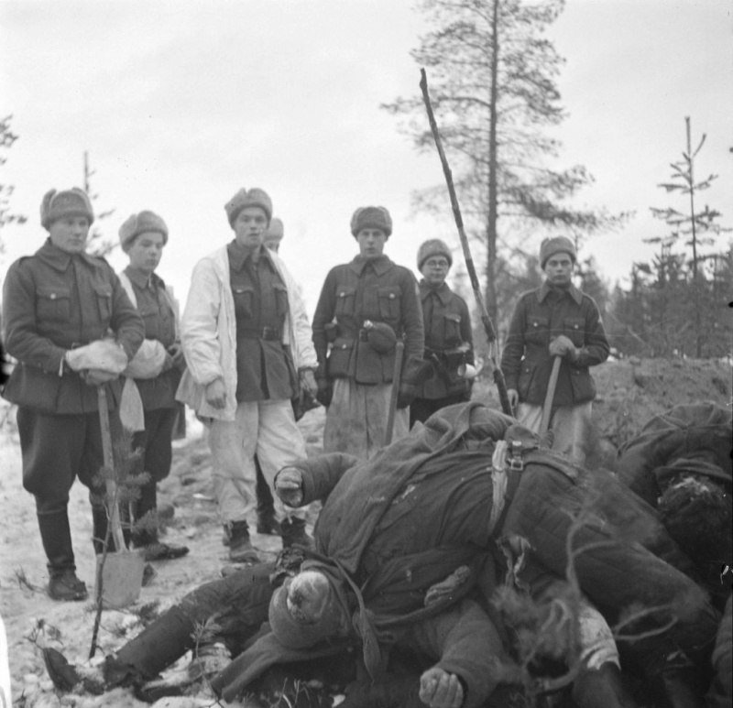
Фразеологизмы: вольный шаг, подойти на пушечный выстрел, вступить в бой, бить в одну точку, вылетать пулей, смертный бой, единым фронтом, на два фронта.
Лексика с точки зрения стиля
Авторские окказионализмы:
Б. П. Г
Ястребок
Крючники

Slide 14
Разговорный стиль
железнодорожники
выдюжить
колючка
(Выдюжим! Осилим…)
морда
гашник
стучать
стукач

Slide 15
авиация, автомат, пистолет, база, сержант
майор, лейтенант, амуниция, гарнизон, револьер
шинель, гаубица, китель, -обер-, штаб, юнкер, блиндаж, бруствер
нары, драка, сволочь
Происхождение военной лексики

Slide 16
Стилистическая роль военной лексики
167
номинативная функция
261
60
изобразительная функция
34
выразительная функция

Slide 17

Номинативная
«Потому как с одним «бепеге» нам не совладать с легковиком, а тем паче с трехтонкой» («Б. П. Г.»)
«Каждый поправлял на себе что-нибудь: ремень, противогаз или патронташ» («Крик»)
Комментарий писателя: « сухой паек - набор питания, предназначенный для питания военнослужащих» («Дорога в отчий дом»)

Slide 18
Изобразительная
Широко представлены слова и устойчивые выражения, с помощью которых происходит восприятие жизни героев, представление их подвигов посредством описания военных событий, обличение ужасов и жестокости войны.

Slide 19

Изобразительная
А «он [лагерный полицейский] отходил к дверям и оттуда наблюдал дележку». («Седой тополь»)
«Его сослуживцы-партизаны стали «величать его по отчеству при встречах и с хорошим чувством». А он был моложе их. Он не побоялся помочь родине, он проявил себя как патриот и человек, которому не все равно что будет с его страной. За его поведение окружающие уважали его, потому что во время войны важно оставаться человеком и гражданином». («Подснежник»)

Slide 20
Капитан Мишенин пощурился на меня и вдруг подмигнул». («Крик»)
Мы знали его армейский чин - в плену с ним жили недолго… («Седой тополь»)
функция военной лексики
Выразительная
Ну да мы, расейские, справимся! Выдюжим! Осилим! (Б. П. Г.)

Slide 21

Использование на уроках русского языка и литературы
Помощь при подготовке к олимпиадам
Применение во внеклассной и внеурочной деятельности
Материал для научной работы
Практическая значимость

Slide 22

1. Проанализирована научная литература. Отмечено, что военные термины изучены в русской лингвистике достаточно широко, но до сих пор нет единой классификации военных терминов.
2. Составлена компилятивная классификация военной лексики. Выяснено, что военная лексика развивается по тем же законам, что и любая другая тематическая группа.
Выводы

Slide 23
3. Выявлено, что военная лексика активно используется в художественной литературе, посвященной ВОВ, рисует реалии времени, передает быт воинов, дух боевых действий.
4. В произведениях военная лексика играет важную номинативную и изобразительно-выразительную роль.
Выводы

Slide 24
А теперь ваши вопросы!

